Slide 1


Réunion de restitution de la comptabilité carbone des écoles nationales supérieures d’arts visuels
Emmanuelle PAILLAT – emmanuelle@mutans.fr
Quentin Herbet - quentin.herbet@auxilia-conseil.com
Véronique Meunier – veronique.meunier@auxilia-conseil.com
10 juillet 2024

Slide 2
Ordre du jour
Accueil – Tour de table 15 min
Contexte et rappel de la mission 2 min
Panorama général et enseignements clefs 10 min
Focus par école et réactions 1H
Prochaines étapes 25 min
Conclusion 2 mn
2
Notes:
Emmanuelle

Slide 3

Tour de table -
Structure, Nom et fonction
3
Notes:
Emmanuelle

Slide 4
Contexte et objectifs de la mission
Dans le cadre d'une mission confiée par la DGCA/SDESSR (Direction générale de la création artistique/ Sous-direction des enseignements spécialisé et supérieur et de la recherche) du ministère de la Culture, l'École nationale supérieure des Arts Décoratifs est chargée de piloter la réalisation d’un bilan carbone.
Couvrant les scopes 1, 2 et 3 pertinents pour les 10 écoles nationales supérieure d’art visuel, ces bilans doivent intégrer les activités courantes, les activités pédagogiques, les déplacements et voyages, ainsi que les aspects immobiliers.
L’objectif final est de formaliser des plans d’actions spécifiques à chaque structure dans chacune des 10 écoles nationales d’art et design pour planifier la réduction des émissions de gaz à effet de serre de nos institutions.
La réalisation de référentiels carbone dans le secteur de la création est l’une des actions phares du plan d'action pour la transition écologique initié par la DGCA. Il concerne tous les réseaux labellisés de la création et tous les champs disciplinaires.
Notes:
Simon

Slide 5


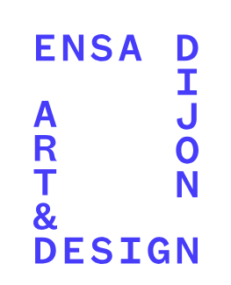







Périmètre de l’étude
5
Notes:
Simon

Slide 6
Panorama général et enseignements clefs
Notes:
Quentin

Slide 7
Préambule
Merci pour votre mobilisation et le travail de collecte
Une qualité et une exhaustivité de la donnée d’entrée fortement hétérogène selon les écoles
NB : l’objectif de cette démarche n’est donc pas de comparer les écoles entre elles
Ces Bilans Carbone constituent un point de départ et un état des lieux des grands ordres de grandeur pour construire et prioriser l’action à venir
Notes:
Quentin

Slide 8

Synthèse de l’ensemble des écoles
Intensité carbone budget (g.CO2e/€)
Ce qu’il faut retenir
Les émissions globales par école située en région sont assez homogènes (400 – 600 teqCO2)
Les 2 écoles parisiennes émettent 3 fois plus de CO2 en ordre de grandeur ;
Les émissions de CO₂ ne sont pas corrélées au budget de l’école
Réactions

Slide 9
Synthèse de l’ensemble des écoles
Intensité carbone par personne (kg.CO₂e/personne (étudiants et ETP))
Ce qu’il faut retenir
Les émissions sont corrélées au nombre de personnes dans l’école, ce qui explique l’homogénéité de l’intensité CO₂/personne : 2 t.eqCO2/pers (budget carbone annuel par personne en 2050 si on suit les Accords de Paris).
Malgré un cœur d’activité fortement « matériel », le poste « achats de matériaux » n’est pas le 1er poste émetteur ;
Les déplacements représentent dans bien des cas le poste sur lequel il va falloir agir en priorité ;
La gestion des déchets est un axe d’amélioration important (réduction à la source et tri) ;
Q&R
Notes:
Emmanuelle

Slide 10
Focus par école
Q&R

Slide 11


374
tonnes de CO₂e
₍₂₀₂₃₎
ENSP Arles
93,5 g.CO₂e/€
Intensité carbone du budget de l’école
3 t.CO₂e / personne
(ETP et étudiants)
Principaux enseignements
Trois postes représentent plus de 65% des émissions de GES
95% des km dans le cadre de la mobilité internationale sont réalisés en avion
Restauration : 53% de repas végétarien
Un bâtiment récent dont la construction impacte fortement le bilan mais compensé sur la phase d’exploitation par une forte efficacité énergétique (114Kwh/m2/an)
28%
19%
20%
13%
12%
7%
Axes d’amélioration
Vérifier les fuites de fluides pour la climatisation
Encourager les déplacements en train
2%
Réactions

Slide 12
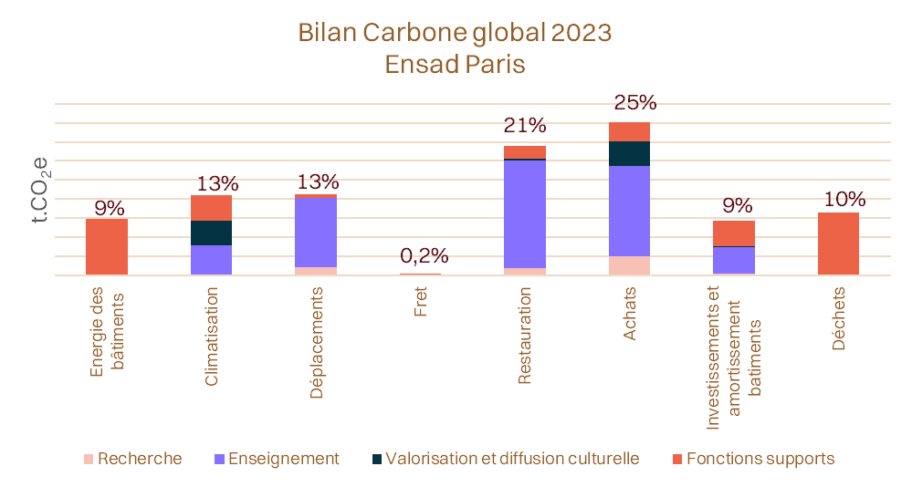
1 874
tonnes de CO₂e
₍₂₀₂₃₎
Ecole des Arts Décoratifs Paris
89 g.CO₂e/€
Intensité carbone du budget de l’école
1,7 t.CO₂e / personne
(ETP et étudiants)
Principaux enseignements
Tous les postes comptent – L’enseignement représente 52% des émissions totales
« Prestations de services » est le poste majoritaire des achats (74% en valeur monétaire) ce qui masque la disparité des facteurs d’émission (par exemple acier et encre).
20% des repas à base de viande rouge représentent 65% des émissions. 50% des repas sont végétariens.
Les voyages pédagogiques représentent 46% des déplacements en t.CO₂e.
Axes d’amélioration
En réduisant l’usage de plastique dans les achats, on améliorera les postes achats et déchets.
Surveiller les fuites de fluides frigorigènes
Réactions

Slide 13
1 736
tonnes de CO₂e
₍₂₀₂₃₎
Beaux-Arts de Paris
112 g.CO₂e/€
Intensité carbone du budget de l’école
2,3 t.CO₂e / personne
(ETP et étudiants)
Principaux enseignements
Le poste déplacement représentent 50% du Bilan.
De nombreux déplacements pédagogiques, une forte mobilité internationale, (7000 km par élève).
50%
Axes d’amélioration
Promouvoir le train qui représente seulement 10% des km parcourus pour la mobilité pédagogique et les stages
Travaux d’efficacité énergétique à prévoir (260KWh/m2/an)
Affiner le tri des déchets pour avoir un reporting plus fin.
12 tonnes d’achat de bois : vérifier la traçabilité (bois certifié)
25%
12%
13%
0%
1%
0%
Réactions

Slide 14
423
tonnes de CO₂e
₍₂₀₂₃₎
ENSA Bourges
288 g.CO₂e/€
Intensité carbone du budget de l’école
2 t.CO₂e / personne
(ETP et étudiants)
Principaux enseignements
Un bâtiment très grand (8000 m2) avec chauffage au gaz : le poste énergie est le 1er poste.
Peu de déplacements à l’international ;
La moitié des repas consommés sont végétariens
48%
Axes d’amélioration
47 tonnes de déchet (dont 19 t d’emballages) par an à réduire et trier.
Peser les achats de matières pour affiner le calcul des émissions de CO₂.
20%
14%
11%
7%
0%
1%
Réactions

Slide 15
458
tonnes de CO₂e
₍₂₀₂₃₎
ENSA Paris Cergy
258 g.CO₂e/€
Intensité carbone du budget de l’école
2 t.CO₂e / personne
(ETP et étudiants)
Principaux enseignements
Les déplacements sont le principal poste d’émission du bilan carbone, notamment à cause des déplacements domicile-travail
Dans le cadre de la restauration, 66% des émissions sont dues aux repas à base de bœuf, poisson, agneau.
39%
21%
17%
12%
Axe d’amélioration
Encourager les déplacements en train et limiter l’utilisation de la voiture et de l’avion
7%
3%
1%
0%
Réactions
Notes:
Veronique (Art déco, Nancy, villa arson Nice
Emmanuelle : Les beaux Arts, Arles, Bourges
Quentin : Cergy, Ensci les Ateiers, Limoges
80 t. pour la mobilité internationale

Slide 16
698
tonnes de CO₂e
₍₂₀₂₃₎
ENSCI Les Ateliers
79 g.CO₂e/€
Intensité carbone du budget de l’école
1,7 t.CO₂e / personne
(ETP et étudiants)
Principaux enseignements
Une très impactante mobilité internationale. 13% des km parcourus le sont en avion, et représentent 82% des émissions GES
23% des émissions de GES sont dues à l’énergie des bâtiments
Les repas à base de viande rouge représentent 16% de l’alimentation quotidienne de l’école et 59% de l’impact GES.
27%
23 %
17%
10%
9%
7%
Axes d’amélioration
Limiter les déplacements en avion, 55 fois plus émissifs que le train
Décarboner l’énergie des bâtiments
6 %
Réactions

Slide 17

509
tonnes de CO₂e
₍₂₀₂₃₎
ENSAD Limoges
203 g.CO₂e/€
Intensité carbone du budget de l’école
2,2 t.CO₂e / personne
(ETP et étudiants)
Principaux enseignements
Quatre postes sur six comptent dans les émissions de GES de l’école
Les déplacements domicile-travail représentent 66 % des émissions liées aux déplacements.
Les repas à base de viande rouge représentent 24% de l’alimentation quotidienne de l’école et 70% de l’impact GES de ce poste.
35%
20%
19%
17%
Axe d’amélioration
En incitant à prendre le train dans le cadre des mobilités pédagogiques, on réduira les émissions carbones liées à l'avion (87% du poste en 2023).
Réactions

Slide 18
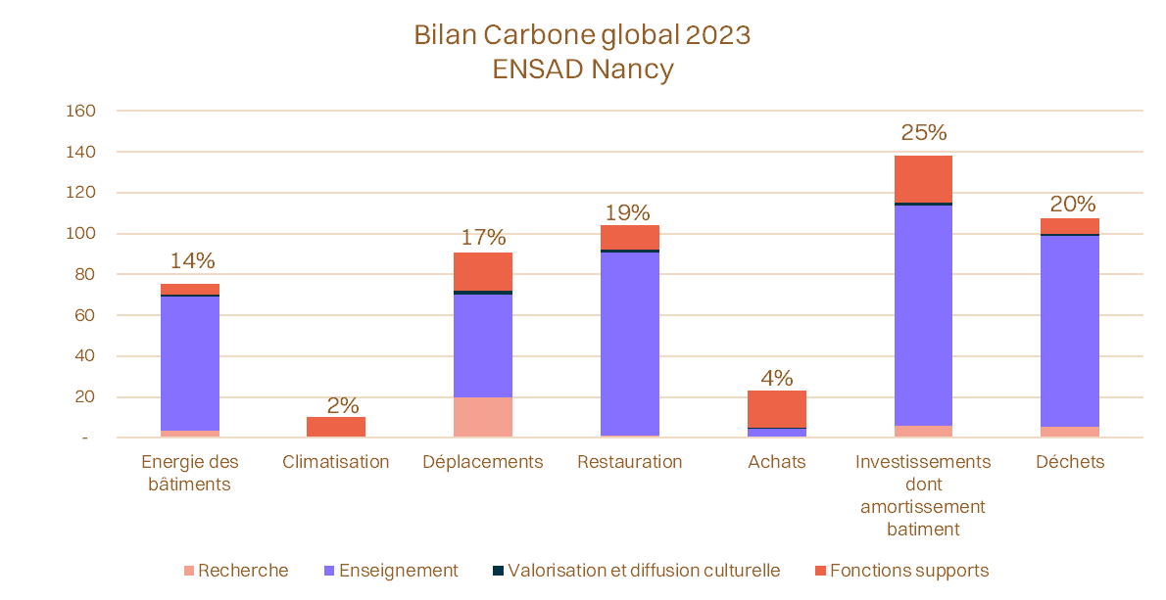
549
tonnes de CO₂e
₍₂₀₂₃₎
ENSAD Nancy
228 g.CO₂e/€
Intensité carbone du budget de l’école
1,9 t.CO₂e / personne
(ETP et étudiants)
Ce qu’il faut retenir
Un bâtiment récent qui impacte de fait fortement le bilan (amortissement de la construction)
Fort impact des déchets
20% des repas à base de viande rouge représentent 65% des émissions.
Les déplacements domicile-travail représentent 40% des émissions de GES des déplacements
Axe d’amélioration
Sobriété et amélioration du tri des déchets des ateliers afin améliorer leur valorisation (réemploi et recyclage)
Réactions

Slide 19
835
tonnes de CO₂e
₍₂₀₂₃₎
Villa Arson Nice
235 g.CO₂e/€
Intensité carbone du budget de l’école
3 t.CO₂e / personne
(ETP et étudiants)
Ce qu’il faut retenir
Une empreinte carbone importante due à une consommation énergétique carbonée et de très grands bâtiments
Les émissions des déplacements en avion qui représentent 91% des émissions GES pour 23% des km parcourus
24% des repas à base de viande rouge représentent 70% des émissions.
73 % des émissions des achats sont liés aux prestations de service
46 %
17%
14%
13%
Axes d’amélioration
Décarboner l’énergie des bâtiments
Améliorer le tri à la source des déchets d’ateliers (38T) pour une meilleure valorisation
9%
0,5%
0,4%
Réactions

Slide 20
Les prochaines étapes

Slide 21
Des leviers d’actions par thématique
Favoriser les mobilités douces
Limiter les déplacements en avion
Investir dans une flotte de véhicule électrique
Favoriser des repas sans viande rouge, de saison
Rénovation énergétique du bâti
Sensibilisation aux éco-gestes
Déployer une charte d’achats responsables (critères, etc.)
Travailler le sourcing dans l’approvisionnement
Eco-conception du bâti
Allongement de la durée d’usage des équipements
Maintenance
Conception des bâtiments
Réparabilité, éco-conception
Tri à la source
Remploi
Notes:
Quentin

Slide 22

Les feuilles de route de chaque école
5 GT « Thématique » d’idéation en intelligence collective &
Retour d’expérience
Catalogue d’actions possibles par thématique
Bâtiment bas carbone
Déchets (tri, réemploi…)
Mobilité
Eco-conception et achats durables
Sensibilisation et animation de la démarche (accompagnement au changement des pratiques)
Réunion de travail par école pour établir une « Feuille de route » sur la base du catalogue d’action
Objectifs : identifier les actions en fonction (faisabilité/impact), évaluation des impacts)

Slide 23
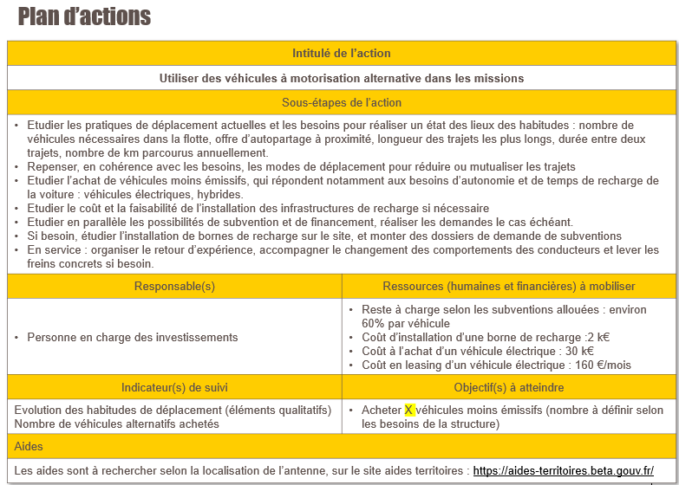
Exemple d’action

Slide 24


Calendrier
Date ?
Fin juillet
Réunion de pilotage
en visio (1H)
« Qui, Quand, Quoi »
septembre à novembre
5 GT thématiques
(entre 5 et 10 personnes)
Décembre
1 réunion de travail par école
Janvier 2025
Début de la mise en œuvre de la feuille de route

Slide 25
Merci

